Slide 1
UNILAC Strahldiagnose
Christiane Andre, GSI Darmstadt
Operateurs-Schulung
2016

Slide 2
Um was geht’s?
UNILAC Strahldiagnose ... eine kleine Auswahl
Strahlstrom-Messung: Transformatoren (Trafos)
► Intensitätsmessung
► Verlust-Überwachung
► Profilgitterschutz
Strahlstrom-Messung: Faraday Cups (FC)
Profilmessung ‘Strahlbeeinflussend’ : SEM-Grids / Profilgitter
Profilmessung ‘Nicht Strahlzerstörend’ : Beam Induced Fluorescence (BIF)

Slide 3
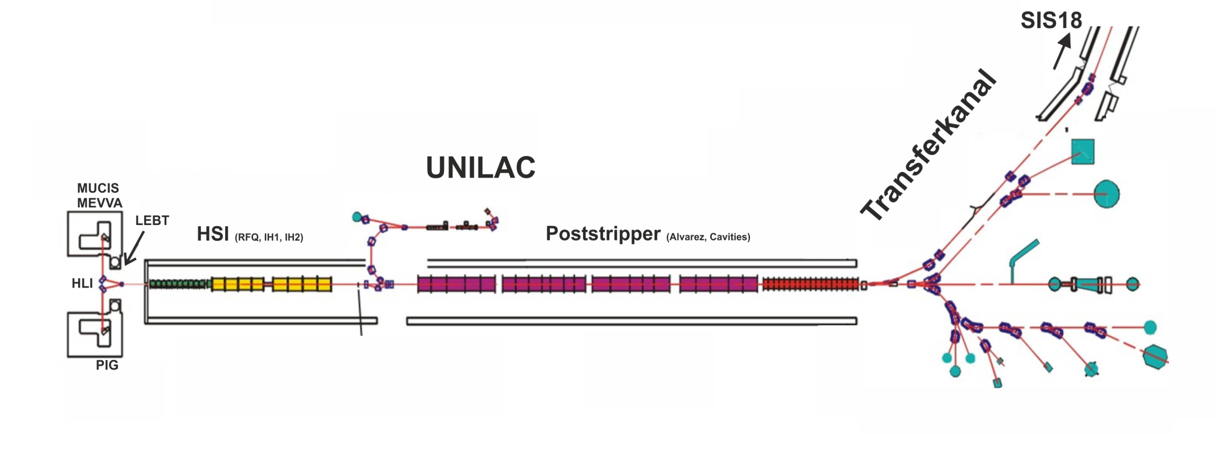
UNILAC Strahldiagnose

Slide 4
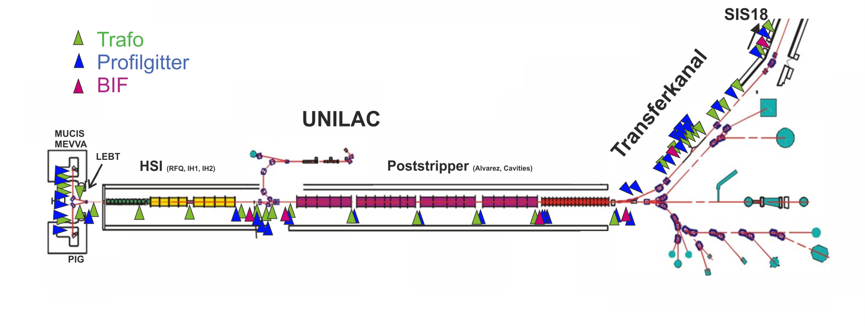
UNILAC Strahldiagnose
Stand 2009 im Unilac:
51 Trafos
65 Faraday Cups
81 Profilgitter
6 BIF‘s ...
>> Das ‚Auge‘ des Beschleunigers, quasi überall !!!

Slide 5
UNILAC Strahldiagnose
Strahlstrom-Messung: Transformatoren (Trafos)
► Intensitätsmessung
► Verlust-Überwachung
► Profilgitterschutz
Strahlstrom-Messung: Faraday Cups (FC)
Profilmessung ‘Strahlbeeinflussend’ : SEM-Grids / Profilgitter
Profilmessung ‘Nicht Strahlzerstörend’ : Beam Induced Fluorescence (BIF)

Slide 6
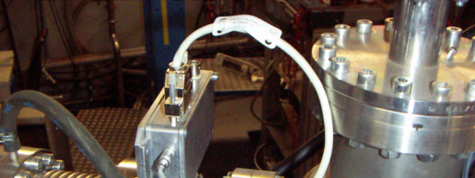
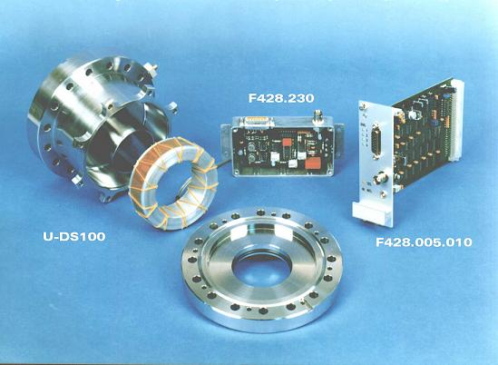
AC Transformatoren (Trafos)
‘Beam Current Transformers (BCT)’
Anwendung:
Messung des Strahlstroms
! Nicht Strahlzerstörend !
Verlustüberwachung entlang der Strahlführung
Profilgitterschutz (dynamische Anpassung der Pulslänge)

Slide 7
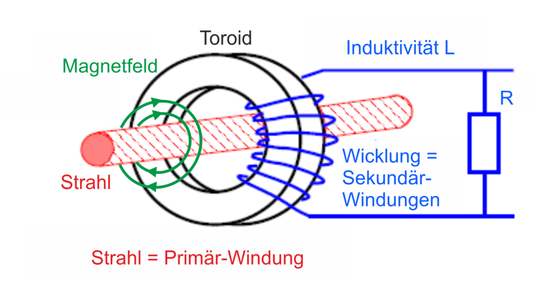
AC Transformatoren (Trafos)
‘Beam Current Transformers (BCT)’
Anwendung:
Messung des Strahlstroms
! Nicht Strahlzerstörend !
Verlustüberwachung entlang der Strahlführung
Profilgitterschutz (dynamische Anpassung der Pulslänge)
Technische Details:
Trafo besteht aus: Toroid & Gehäuse (geschirmt), Kopfverstärker und DAQ (V/f Converter)
5 Messbereiche: 10, 100 μA, 1, 10, 100 mA full scale
Apertur: 50 mm / 75 mm / 100 mm / 115 mm / 200 mm

Slide 8
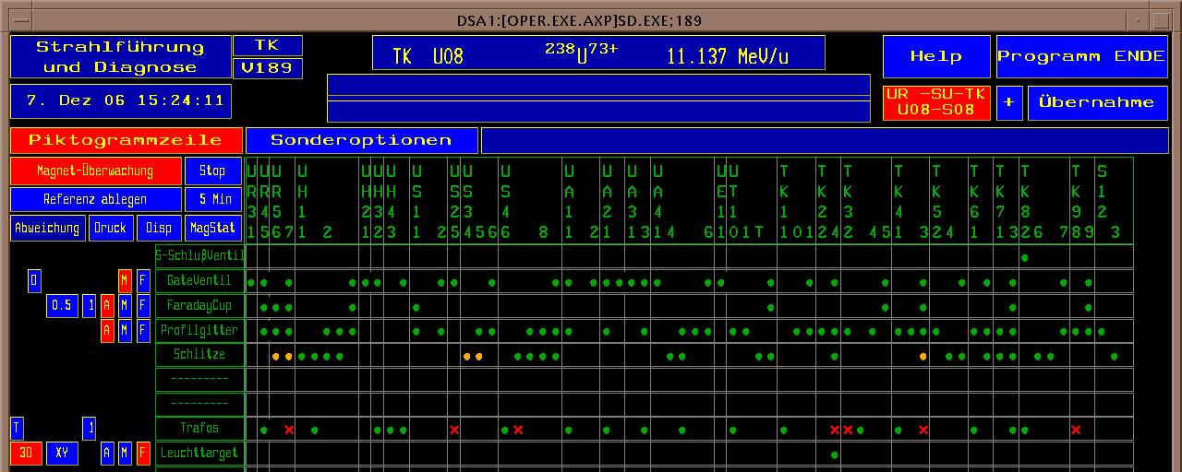
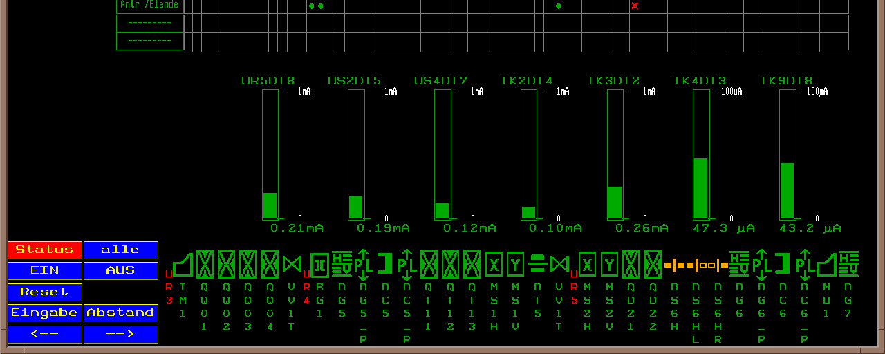
AC Transformatoren (Trafos)
Bedienung
SD-Programm:
Zeigt für einen virtuellen Beschleuniger den integralen Strom aller Trafos entlang des Strahlweges an
MAPS (MAkro Pulse Selector):
zeitaufgelöste Struktur eines Trafos über einen Makropuls
(blau: Trafosignal ; gelb: Gatepuls)
Daten für Strom (I) und Pulslänge (t) aus der DAQ in Echtzeit

Slide 9
AC Transformatoren (Trafos)
Trafo Messungen werden verwendet zur ...
Strahlverlust-Überwachung (SVÜ)
Zum Schutz der Anlage vor Beschädigung und Aktivierung !!!
Zu hohe Verluste zwischen 2 Trafos lösen ein Interlock aus
Chopper UH2 bricht den laufenden Strahlpuls ab (dynamische Pulsverkürzung)

Slide 10
AC Transformatoren (Trafos)
Trafo Messungen werden verwendet zur ...
Strahlverlust-Überwachung (SVÜ)
Zum Schutz der Anlage vor Beschädigung und Aktivierung !!!
Zu hohe Verluste zwischen 2 Trafos lösen ein Interlock aus
Chopper UH2 bricht den laufenden Strahlpuls ab (dynamische Pulsverkürzung)
Pulsverkürzung zum Profilgitterschutz
Verkürzung des Strahls am Chopper UH2 auf 100 µs bzw. 250 µs / 2,5 Hz
+ dynamische Pulsverkürzung durch SVÜ
Mindest-Pulslänge von 10 µs (bedingt durch Chopper-Steuerung)
Klemmpuls
Timing-Fenster vom Trafo an den Chopper
Analogsignal Trafo nach Verkürzung
Pulsverkürzung bei gesteigerten Strahl-Verlusten
(H. Reeg, EPAC 2006)

Slide 11
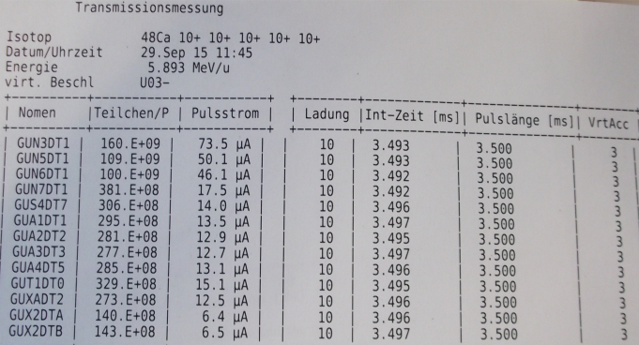
AC Transformatoren (Trafos)
FAQ ...
Vermeintliche Fehlmessung an einzelnem Trafo
Bedingt durch hohen Elektronen-Untergrund (z.B. Gasstripper, IH,
Blenden ...) misst ein einzelner Trafo zu viel Strom
Verlustüberwachung verkürzt den Strahl am Chopper UH2
Situationsbedingt kann die Interlock-Schwelle manipuliert werden (Zitat H. Reeg)
T > 100%

Slide 12
AC Transformatoren (Trafos)
FAQ ...
Vermeintliche Fehlmessung an einzelnem Trafo
Bedingt durch hohen Elektronen-Untergrund (z.B. Gasstripper, IH,
Blenden ...) misst ein einzelner Trafo zu viel Strom
Verlustüberwachung verkürzt den Strahl am Chopper UH2
Situationsbedingt kann die Interlock-Schwelle manipuliert werden (Zitat H. Reeg)
Messung am unteren Messbereichs-Limit ( < 10 µA)
In den unteren Messbereichen nimmt das Signal/Rausch Verhältnis ab
die Messungen werden ungenau
Faraday Cups können kleinere Ströme genauer messen

Slide 13
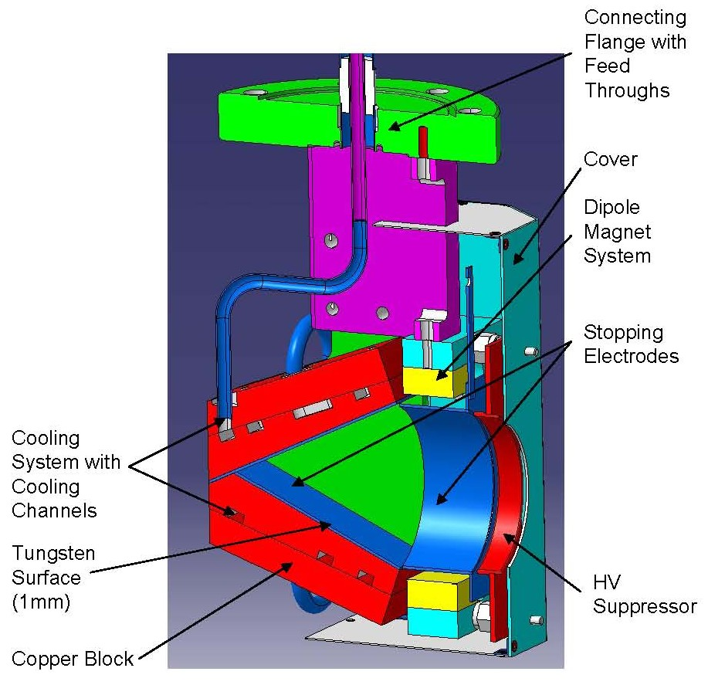
Faraday Cups (FCs, Tassen)
Messung sehr kleiner Ströme (bis 1 nA)
! Strahlzerstörend !
Strahlenschutz-Tasse (‚temporärer Beam-dump‘)
Vorverstärker mit 7 schaltbaren Messbereichen: 100 nA, 1, 10, 100 µA, 1, 10, 100 mA full scale
DAQ (V/f Converter)
Teilweise wassergekühlt
HV und Dipol Magnet zur Unterdrückung von Messfehlern durch Sekundär-Elektronen

Slide 14
UNILAC Strahldiagnose
Strahlstrom-Messung: Transformatoren (Trafos)
► Intensitätsmessung
► Verlust-Überwachung
► Profilgitterschutz
Strahlstrom-Messung: Faraday Cups (FC)
Profilmessung ‘Strahlbeeinflussend’ : SEM-Grids / Profilgitter
Profilmessung ‘Nicht Strahlzerstörend’ : Beam Induced Fluorescence (BIF)

Slide 15
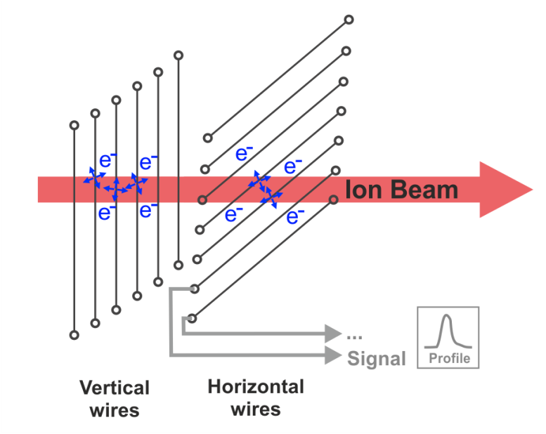
Secondary Electron EMission Grids SEM-Grids
Messung des transversalen Strahlprofils (horizontal & vertikal)
Der Schwerionen-Strahl ‘trifft’ auf einzelne Gitterdrähte
Sekundär-Elektronen werden aus dem Material geschleudert
& Primär-Ionen entladen
Die Ladung je Gitterdraht wird verstärkt und gemessen
Darstellung als horizontale und vertikale Profile
schnelle Auslese (µs)
Gitterabstände von 0,5 mm bis 1,5 mm
15 – 63 Wolfram-Rhenium Drähte (Ø 0,1 mm)
- Drähte interagieren mit dem Ionenstrahl
Strahlverluste ~10% pro Ebene
Pulsverkürzung (fix + dynamisch) notwendig !

Slide 16
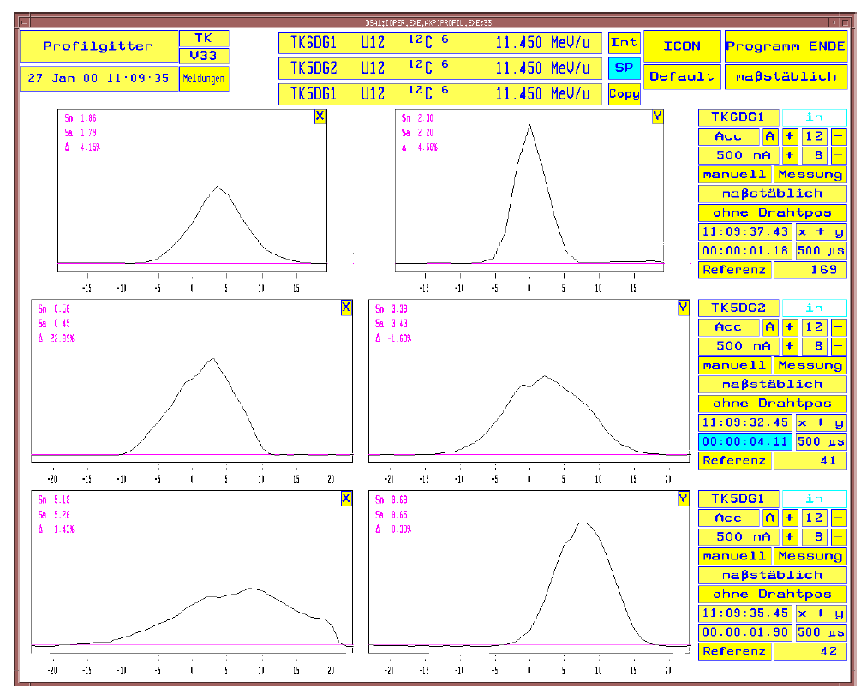
Secondary Electron EMission Grids SEM-Grids
Bedienung:
Taste „Pulsverkürzung“ im HKR
SD Programm: Auswahl und Einfahren der Gitter
Messung startet automatisch
Anzeige von maximal 3 Gittern (horizontal & vertikal)
Messbereiche: 2 nA – 10 µA (in 12 Schritten)
Integrationszeit: 500 µs ab Start-Event
Pulsverkürzung: Verkürzung des Strahls am Chopper UH2 auf 100 µs bzw. 250 µs / 2,5 Hz
+ dynamische Verkürzung (Mindest-Pulslänge 10 µs)
!!! Gitterdrähte können trotzdem ‘zerschmelzen’ !!!

Slide 17
Secondary Electron EMission Grids SEM-Grids
Fazit aus der letzten Strahlzeit 2015 (Hochstrom, minimierter Fokus ...)
Trotz Pulsverkürzung auf 10 µs waren die Intensitäten des (insbesondere fokussierten) Strahls zu hoch, mehrere Gitterdrähte wurden zerstört !
Typisch gehen pro Strahlzeitblock mit Hochstrom ~15 Gitter kaputt (Schätzung RoFi)
FAIR fordert höhere Strahlströme ...
Strahlparameter für ‘FAIR high current operation‘ im Transferkanal (TK):
aktuell: U 28+: 11,4 MeV/u 1-2 mA 20-100 µs pulse duration
für FAIR: U 28+: 11,4 MeV/u 15 mA 20-100 µs pulse duration
Es folgen ein paar Messungen mit Profilgittern am Limit ...

Slide 18
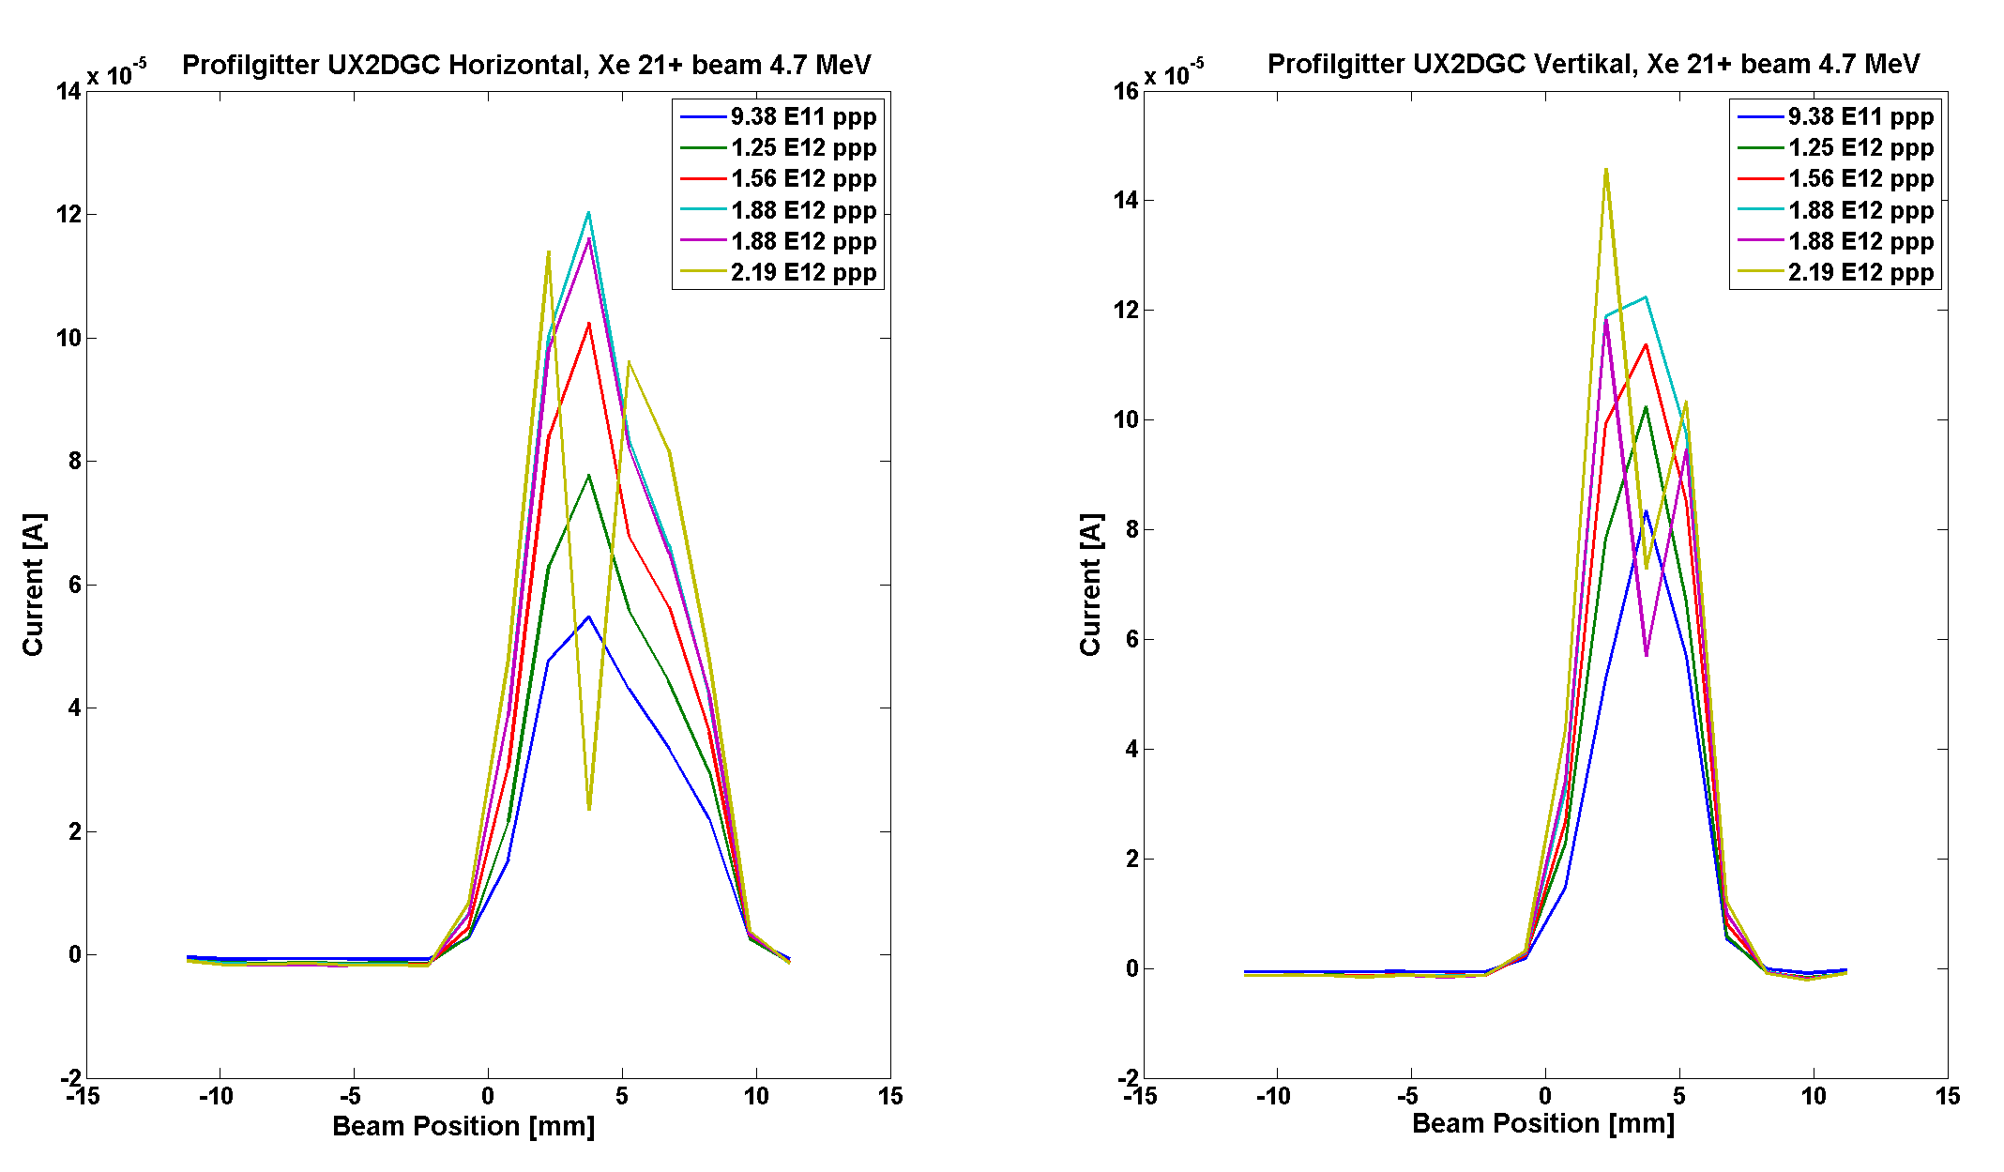
Secondary Electron EMission Grids SEM-Grids
Test-Gitter im Experiment an X2, ohne Profilgitterschutz
Fokussierter Strahl:
Gitter defekt bei
1,88 E12 ppp
Weniger fokussiert:
Gitter defekt bei
2,19 E12 ppp
Gitterabstand: 1 mm
Gitterabstand: 1 mm

Slide 19
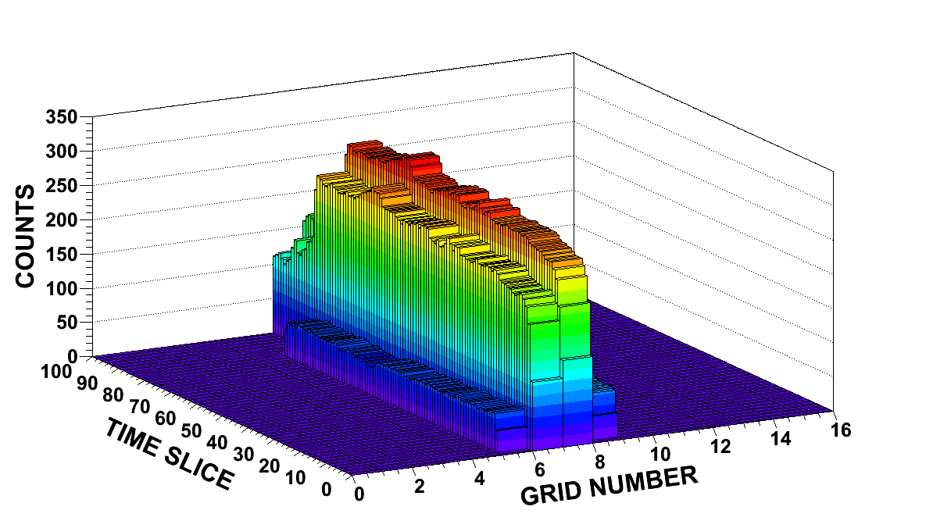
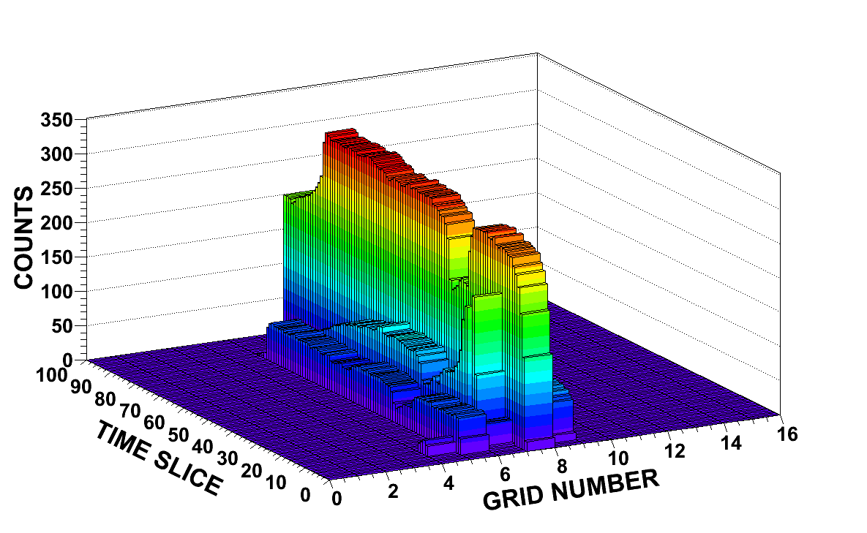
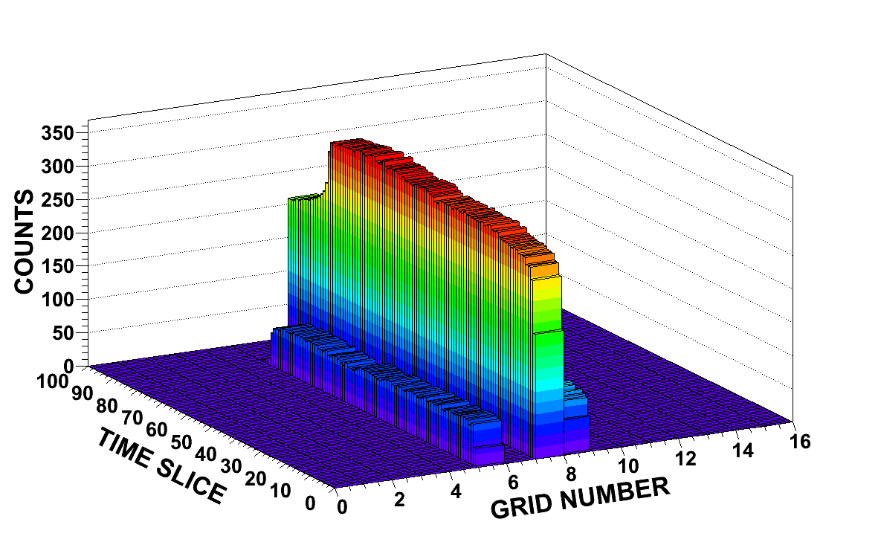
Secondary Electron EMission Grids SEM-Grids
Test des QFW & Poland im Experiment (M. Witthaus, 2011)
Strahlparameter: ⁵⁰Ti¹² ; 6,125 MeV; 5 ms Pulslänge bei 43 Hz, 50 µA Strahlstrom (1,3 E11 ppp)
Strahlprofil (Y) in 50 µs Zeitauflösung
5 ms
N-1
Intaktes Gitter
Signal auf 4 Gitterdrähten
N
Ein Gitterdraht ‚schmilzt‘ dahin,
‚Übersprechen‘ auch auf benachbarte Drähte
N+1
Gitterdraht Nr. 7 fehlt

Slide 20
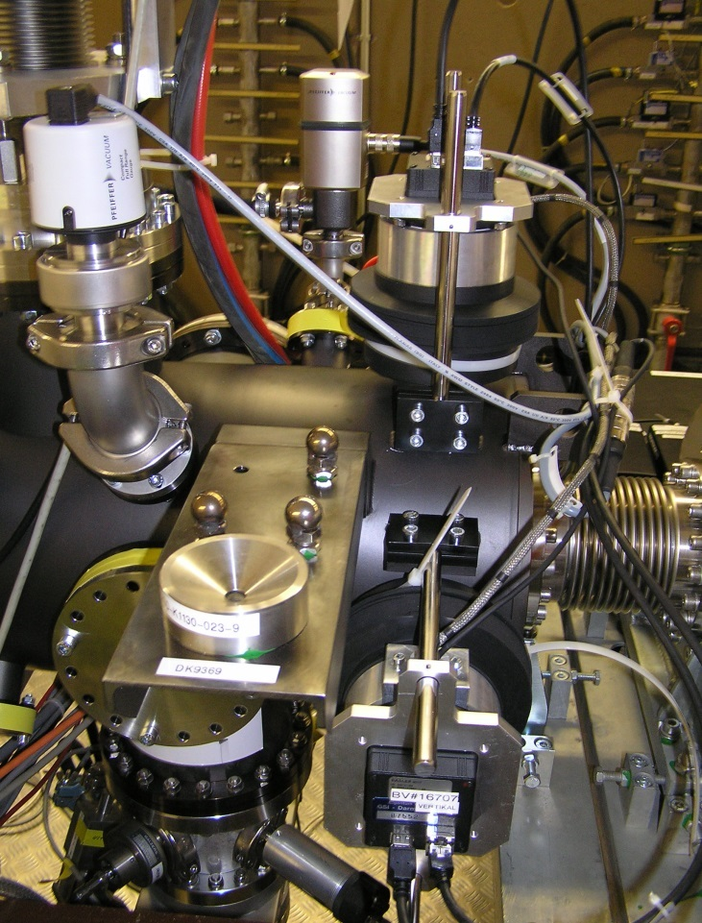
BIF- Beam Induced Fluorescence
Messung des transversalen Strahlprofils (horizontal & vertikal)
Kamerasysteme (‚Detektor‘) sitzen außerhalb der Kammer
Nicht Strahlzerstörend
Speziell für Hochstrom-Anwendungen
Target-Material ist N2 Gas
Integration über den gesamten Puls
Gaseinlass ins Vakuum
Maximal 7 Hz Puls-Wiederholfrequenz
Lichtempfindlicher Bildverstärker
► Fehlbedienung möglich !
Elektronik teilweise in Strahlungsumgebung
Kamera mit
Bildverstärker
Ein typischer BIF-Einbau

Slide 21
BIF- Beam Induced Fluorescence
Prinzip: Fluoreszenz durch Anregung von N₂ Molekülen
Einzelphotonen-Nachweis durch
Bildverstärker-Einheit

Slide 22
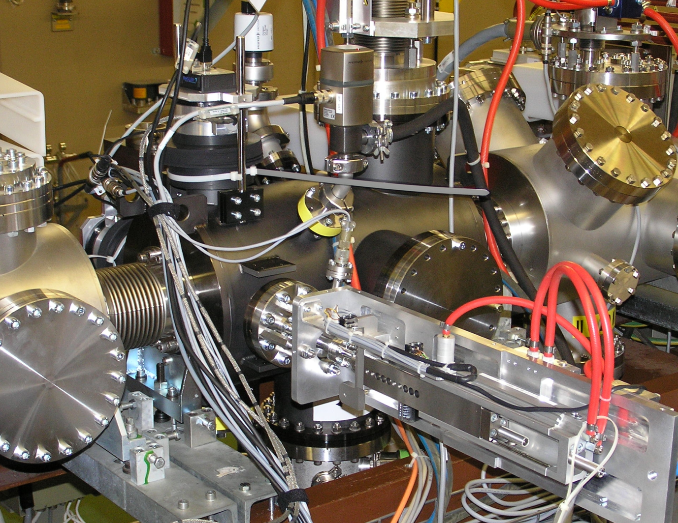
BIF- Beam Induced Fluorescence
Komponenten im BIF-Setup:
Bildverstärkte Kameras mit regelbaren Objektiven (horizontal & vertikal)
BEAM

Slide 23
BIF- Beam Induced Fluorescence
Komponenten im BIF-Setup:
Bildverstärkte Kameras mit regelbaren Objektiven (horizontal & vertikal)
Gas-Einlass & Druckregelungs-System
BEAM

Slide 24
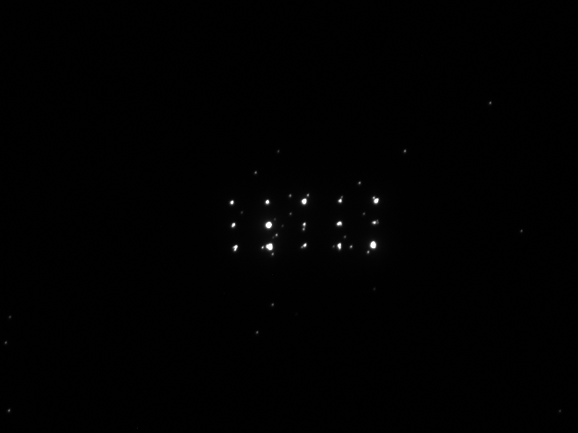
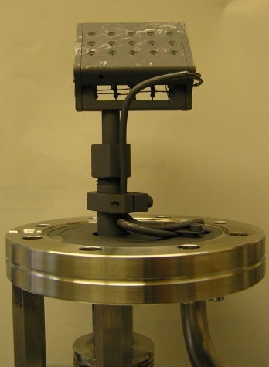
BIF- Beam Induced Fluorescence
Komponenten im BIF-Setup:
Bildverstärkte Kameras mit regelbaren Objektiven (horizontal & vertikal)
Gas-Einlass & Druckregelungs-System
Kalibrations-LED’s (offline) auf Pressluft-Antrieb
BEAM
Im SD-Programm sichtbar (blockiert): XXXDFXG_P

Slide 25
BIF- Beam Induced Fluorescence
Komponenten im BIF-Setup:
Bildverstärkte Kameras mit regelbaren Objektiven (horizontal & vertikal)
Gas-Einlass & Druckregelungs-System
Kalibrations-LED’s (offline) auf Pressluft-Antrieb
Turbo Pumpe
Platz für weitere SD-Komponente (Profilgitter, Blende, ...)
BEAM

Slide 26
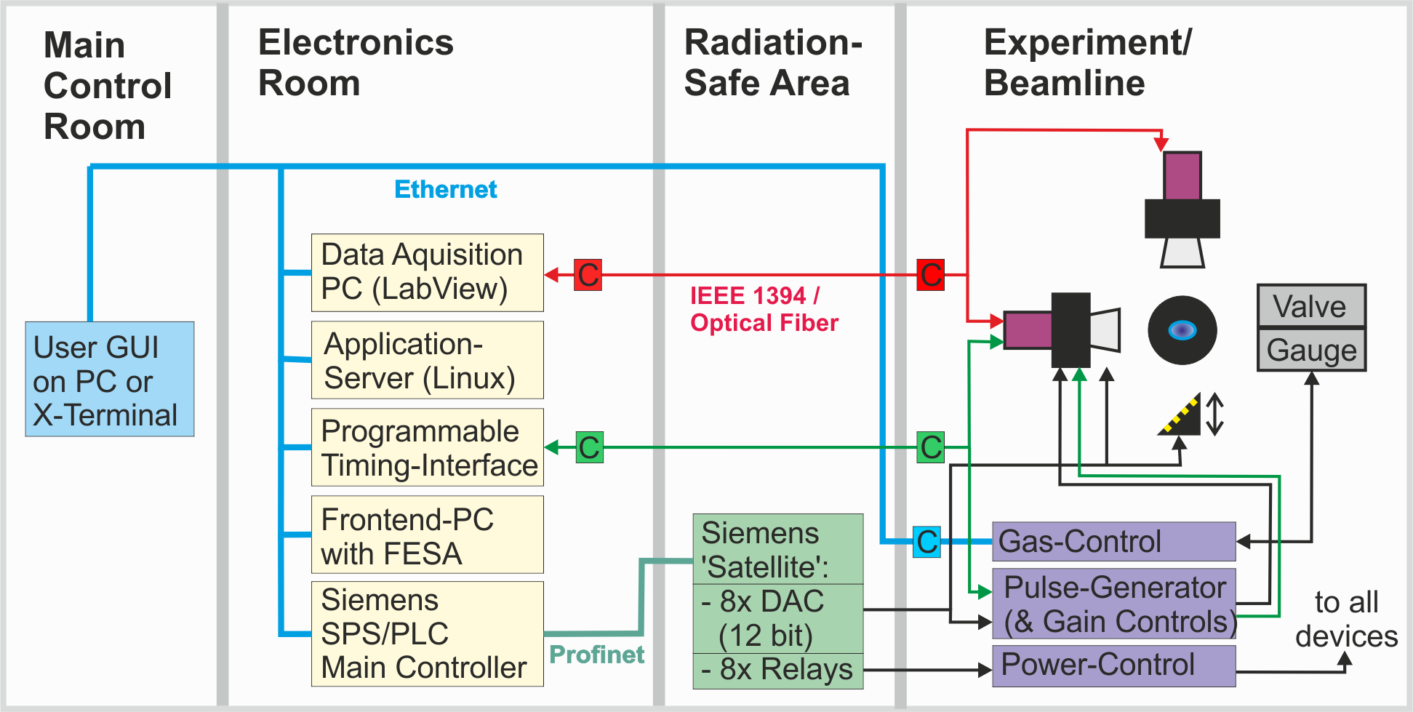
BIF- Beam Induced Fluorescence

Slide 27
BIF- Beam Induced Fluorescence
BIF Bedienung aus dem Haupt Kontrollraum
HKR Konsolen
TCL007
TCL011
TCL015
DIENST BIF startet ProfileView

Slide 28
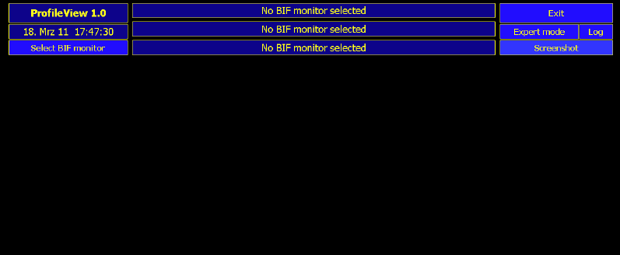
BIF- Beam Induced Fluorescence
BIF Bedienung aus dem Haupt Kontrollraum
HKR Konsolen
TCL007
TCL011
TCL015
DIENST BIF startet ProfileView
Select BIF monitor

Slide 29
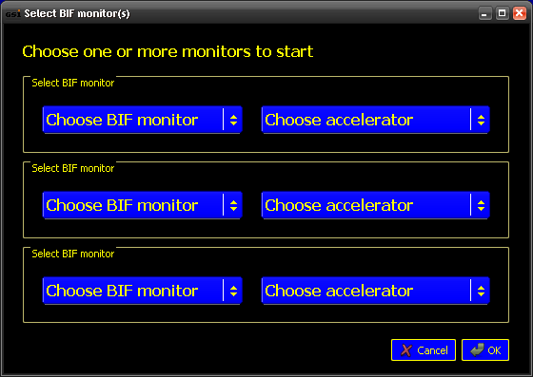
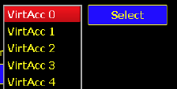
BIF- Beam Induced Fluorescence
BIF Bedienung aus dem Haupt Kontrollraum
HKR Konsolen
TCL007
TCL011
TCL015
DIENST BIF startet ProfileView
Select BIF monitor
Auswahl
→ BIF Monitore
→ Virtuelle Beschleuniger (VirtAcc)
... Bitte Warten ...
es dauert ca. ½ Minute zum Laden aller
Settings und Parameter !
(Kamera Settings, Timing, Gassteuerung, Objektiv, ...)
US1Cam_Horizontal/Camera Settings/ Set Shutter Value: 280

Slide 30
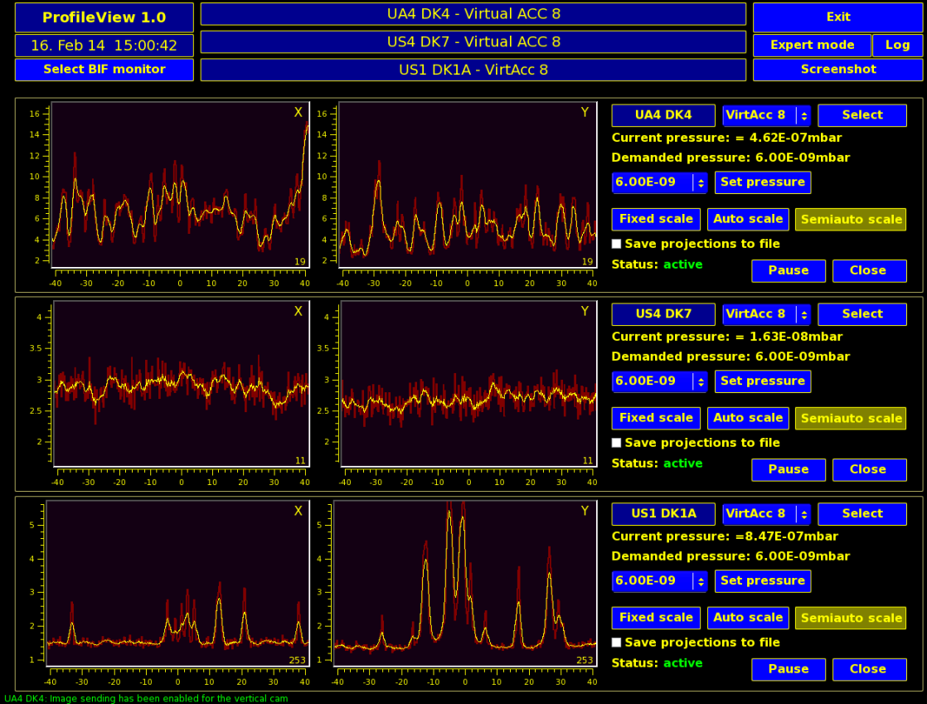
BIF- Beam Induced Fluorescence
BIF Bedienung aus dem Haupt Kontrollraum
Iris ist geöffnet, Bildverstärker sind aktiv
Signal ist nur Rauschen und Untergrund
Beim Start ist noch kein Gas eingelassen !

Slide 31
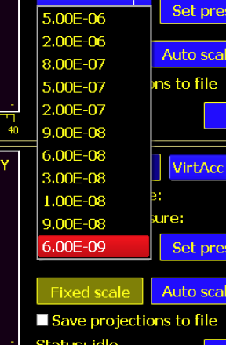
BIF- Beam Induced Fluorescence
BIF Bedienung aus dem Haupt Kontrollraum
Iris ist geöffnet, Bildverstärker sind aktiv
Signal ist nur Rauschen und Untergrund
Beim Start ist noch kein Gas eingelassen !
Set pressure:
stufenweise bis 5.00 E-6 mbar

Slide 32
BIF- Beam Induced Fluorescence
BIF Bedienung aus dem Haupt Kontrollraum
Iris ist geöffnet, Bildverstärker sind aktiv
Signal ist nur Rauschen und Untergrund
Beim Start ist noch kein Gas eingelassen !
Set pressure:
stufenweise bis 5.00 E-6 mbar
Strahlprofile erscheinen
Optionen:
Skala anpassen
Profildaten speichern
Screenshots
Rohdaten
Geglättetes Singal
(moving average 5)
Daten speichern

Slide 33
BIF- Beam Induced Fluorescence
BIF ‚Pause‘ Funktion
Wenn ProfileView mehr als 10 Minuten nicht
bedient wird
‚Pause‘ Modus (watchdog)
Zum Schutz des Bildverstärkers wird
Iris-Blende (Objektiv) geschlossen
Gaseinlass gestoppt
Resume BIF Monitors
stellt die ursprünglichen Settings wieder her

Slide 34
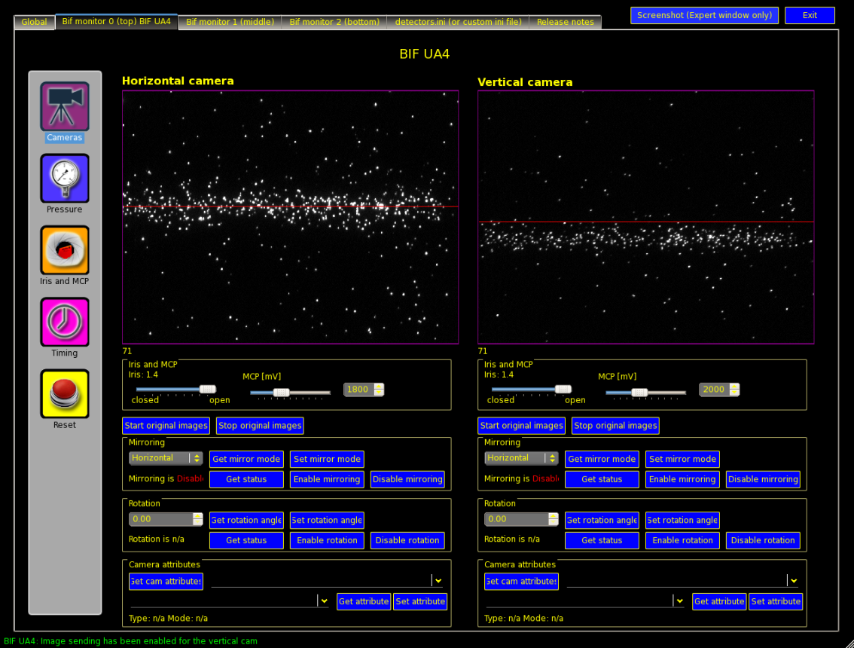
BIF- Beam Induced Fluorescence
Wie es hinter den Kulissen aussieht ...
Die Kameras sehen 2D Bilder !
Jeder ‚Punkt‘ entspricht 1 Photon
Projektion ergibt das Strahlprofil
Im Experten Modus können weitere
Parameter eingestellt werden !
Iris-Öffnung
MCP Hochspannung
Timing (bis zu 100 ns Integrationszeit)
CCD Verstärkung (Gain)
Bildqualität kann leiden !
Expert Mode
Projektion X
Projektion Y

Slide 35
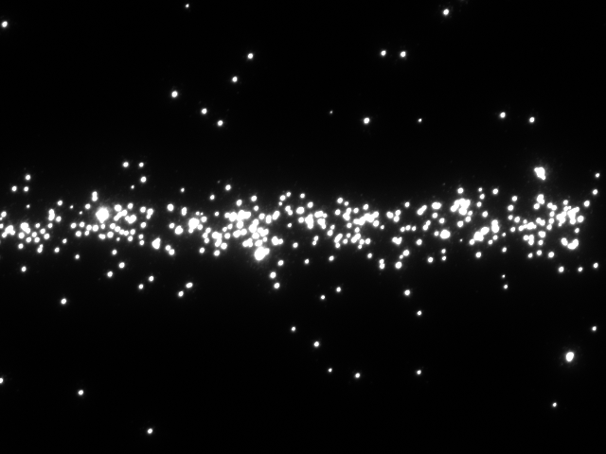
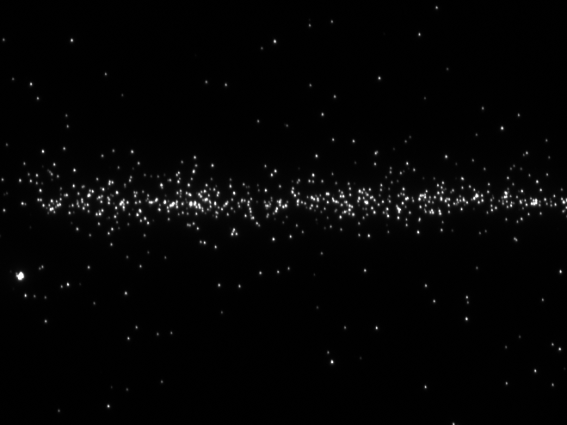
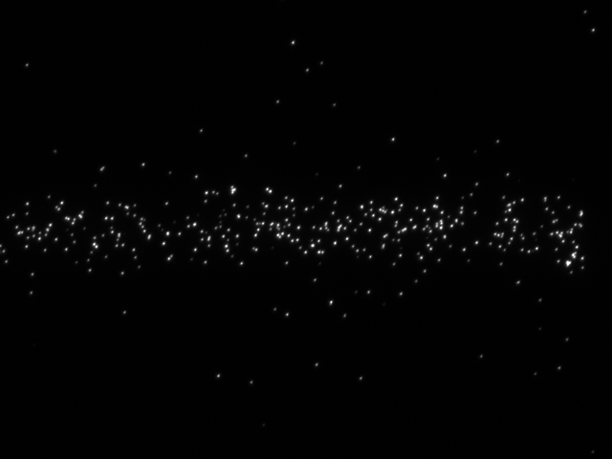
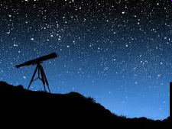
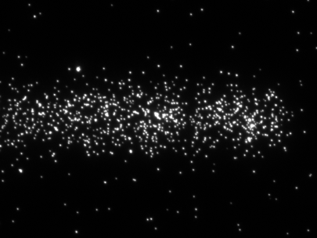
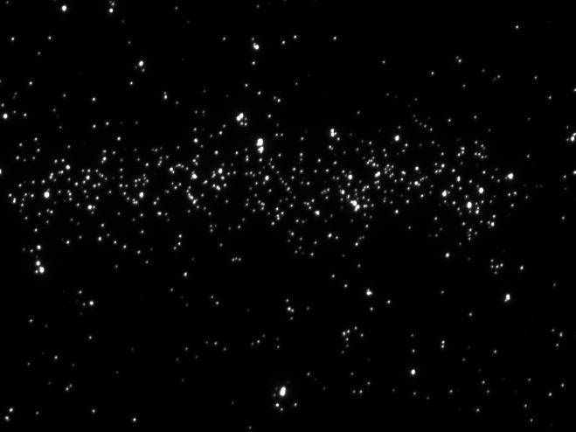
BIF- Beam Induced Fluorescence

Slide 36
BIF- Beam Induced Fluorescence
Funktioniert BIF nur bei Hochstrom?
Signalstärke ist definiert durch:
Die Anzahl von Photonen im Strahl-Gas Volumen:
Anzahl Ionen, Ladung², Energie > Definiert durch den Strahl
Gasdruck (N2) > User-Parameter
Die Anzahl der detektierten Photonen durch das Kamerasystem
Öffnung der Blende (Objektiv) > Experten-Settings
MCP Spannung Änderung der Profil-Qualität !!!

Slide 37
BIF- Beam Induced Fluorescence
Funktioniert BIF nur bei Hochstrom?
Signalstärke ist definiert durch:
Die Anzahl von Photonen im Strahl-Gas Volumen:
Anzahl Ionen, Ladung², Energie > Definiert durch den Strahl
Gasdruck (N2) > User-Parameter
Die Anzahl der detektierten Photonen durch das Kamerasystem
Öffnung der Blende (Objektiv) > Experten-Settings
MCP Spannung Änderung der Profil-Qualität !!!
Fazit:
BIF funktioniert auch bei niedrigerem Strom, ist aber nicht für‘s Operating geeignet !
Aufwendigere Einstellung der Parameter (für ‚Experten‘ und Experimente)
Integration über mehrere Pulse erforderlich (offline Analyse)

Slide 38
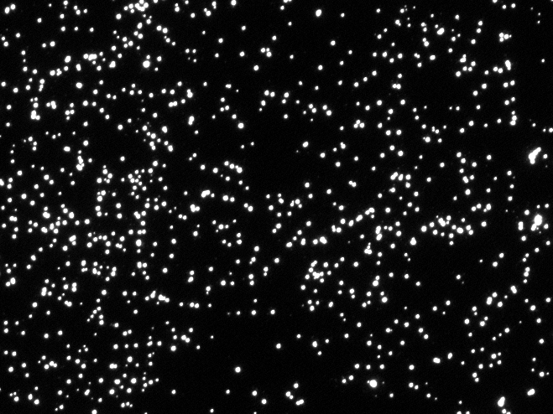
BIF- Beam Induced Fluorescence
FAQ zu BIF ...
Es zeigen sich keine ‚schönen‘ Profile
Bedingt durch hohen Untergrund
(Blenden, Gitter etc. eingefahren ...)
SEM-Grid in 10 cm Abstand

Slide 39
BIF- Beam Induced Fluorescence
FAQ zu BIF ...
Es zeigen sich keine ‚schönen‘ Profile
Bedingt durch hohen Untergrund
(Blenden, Gitter etc. eingefahren ...)
Flansch ‚leuchtet‘
SEM-Grid in 10 cm Abstand
US1: Streulicht vom Gas-Stripper

Slide 40
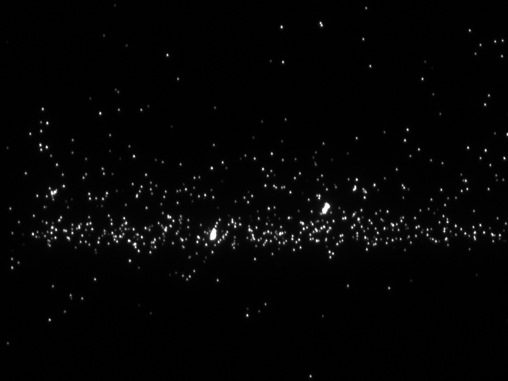
BIF- Beam Induced Fluorescence
FAQ zu BIF ...
Es zeigen sich keine ‚schönen‘ Profile
Bedingt durch hohen Untergrund
(Blenden, Gitter etc. eingefahren ...)
SEM-Grid in 10 cm Abstand
Asymetrischer Strahl an UA4
> beschnitten durch Blende ?
US1: Streulicht vom Gas-Stripper

Slide 41
BIF- Beam Induced Fluorescence
FAQ zu BIF ...
Es zeigen sich keine ‚schönen‘ Profile
Bedingt durch hohen Untergrund
(Blenden, Gitter etc. eingefahren ...)
SEM-Grid in 10 cm Abstand
Asymetrischer Strahl an UA4
> beschnitten durch Blende ?
US1: Streulicht vom Gas-Stripper
UA4: Untergrund durch Emittanz-Blende

Slide 42
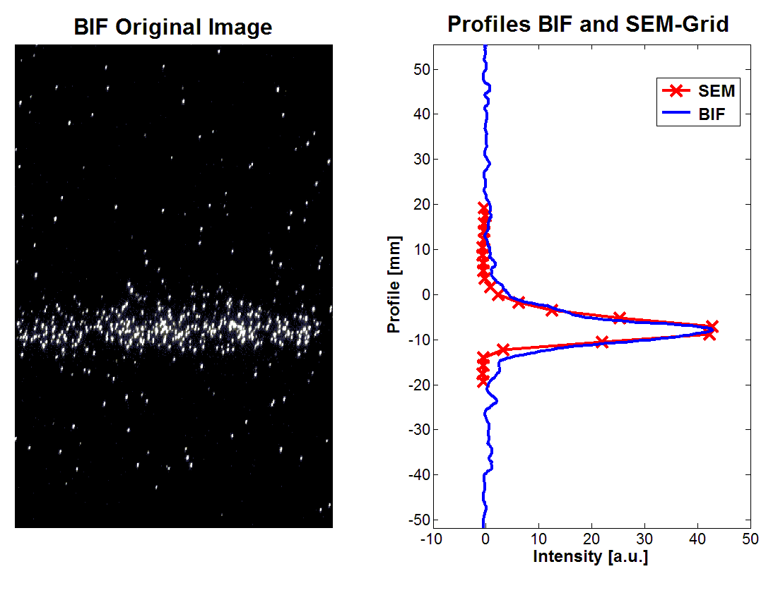
BIF- Beam Induced Fluorescence
FAQ zu BIF ...
Es zeigen sich keine ‚schönen‘ Profile
Bedingt durch hohen Untergrund
(Blenden, Gitter etc. eingefahren ...)
Wie ist der Vergleich SEM-Grid – BIF ?
Gute Übereinstimmung !
SEM-Grid in 10 cm Abstand
Asymetrischer Strahl an UA4
> beschnitten durch Blende ?
US1: Streulicht vom Gas-Stripper
UA4: Untergrund durch Emittanz-Blende
UA4 DK5: Abstand BIF-SEM-Grid: 15 cm

Slide 43
Strahlprofil-Messung, Transversal
Detektor | Typ | Anwendung | Vor- / Nachteile
Profilgitter SEM-Grid | Invasiv | Geringer bis mittlerer Strom | Strahl ‚fliegt durch‘, Nutzung mehrerer Gitter hintereinander möglich einfache Handhabung hohe Dynamik 10% Verlust pro Gitterebene erfordert Pulsverkürzung wenig robust
Beam Induced Fluorescence (BIF) | Nicht-Invasiv | Hochstrom | Nicht-Invasiv: Nutzung mehrerer BIFs gleichzeitig möglich ‚Targetmaterial‘ ist N2 Gas Integration über komplette Pulsdauer Komplexes Mess-System kompliziertere Handhabung N2 Gas-Einlass notwendig (dadurch ‚minimal-invasiv‘)

Slide 44
